Slide 1

Název školy: Základní škola Karla Klíče Hostinné
Autor: Mgr. Lenka Kudrnová
Název: VY_32_INOVACE_05_B_14 Osobnosti české vědy
Téma: Dějepis 9. ročník
Číslo projektu: CZ.1.07/1.4.00/21.2131

Slide 2
Osobnosti české vědy
Mgr. Lenka Kudrnová

Slide 3
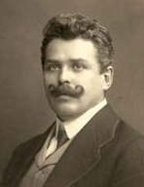
Jan Jánský
byl český sérolog, neurolog a psychiatr
objevitel čtyř základních krevních skupin
byl soudním znalcem z psychiatrie a jeho posudky přispívaly k vážnosti oboru u soudu
v období 1. světové války nastoupil jako lékař na frontu
po prodělaném infarktu byl zproštěn služby
zemřel na anginu pectoris
jako víceméně vedlejší produkt své výzkumné činnosti popsal čtyři základní krevní skupiny (neoznačil tak, jak je tomu dnes, tedy A, B, AB a 0, ale přiřadil jim římské číslice I., II., III. a IV.), Nobelovu cenu za objev krevních skupin obdržel K. Landsteiner (o Jánském až do 1923 vědecký svět vůbec nic netušil)
byl propagátorem dárcovství krve, na jeho počest je dobrovolným dárcům krve udělována Medaile prof. MUDr. Jana Janského

Slide 4
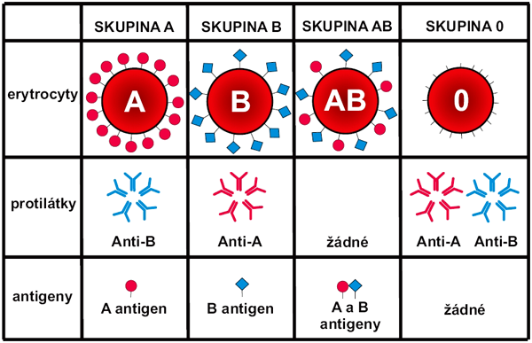
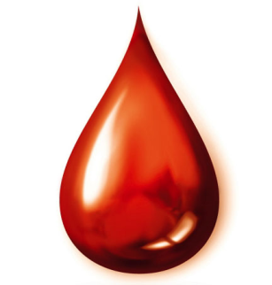
Krevní skupiny
Víš jakou máš krevní skupinu?
Proč bys tuto informaci měl
vědět?
Co by se stalo, kdyby při krevní transfúzi byla člověku se skupinou
A dána krev dárce skupiny 0? Jak by se změnila situace, kdyby
tomu bylo opačně?

Slide 5
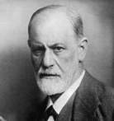
Sigmund Freud
lékař–neurolog, psycholog
zakladatel psychoanalýzy
narodil se v moravském Příboře v německy mluvící židovské rodině
už během jeho dětství se ale rodina přestěhovala do Vídně, kde prožil takřka celý život
zemřel ale v emigraci v Londýně, kam se uchýlil před nastupujícím nacismem
vytvořil psychoterapeutickou metodu založenou na volných asociacích pacienta, na výkladu jeho přání, promluv, snů a přenesených emocí

Slide 6
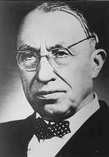
Arnold Jirásek
český lékař, chirurg, vzdálený příbuzný českého
spisovatele Aloise Jiráska
jeho otec vlastnil krupařství na Starém Městě pražském
rodiče si přáli, aby se stal knězem, on se však rozhodl pro medicínu
1927 byl jmenován přednostou I. chirurgické kliniky, ihned po jeho nástupu do funkce zavládla na klinice přísná kázeň
jeho osobnost však měla i mnohé stinné stránky – k podřízeným lékařům se choval velmi tyransky a svárlivě, naopak až příliš „něžný“ byl jeho vztah ke zdravotním sestrám
jeho přednášky byly studenty velmi oblíbené, byl však velmi přísným zkoušejícím

Slide 7
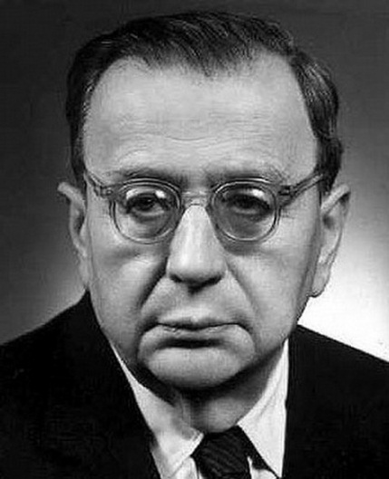
František Běhounek
fyzik, akademik, profesor a spisovatel, autor
odborné literatury a literatury pro mládež a
science fiction
díky dvouletému stipendiu studoval radiologii na Sorboně pod přímým vedením Marie Curie Sklodowské
po návratu do Československa vybudoval Státní radiologický ústav
účastnil se části výpravy Roalda Amundsena k severnímu pólu, vzducholodí Norge
prováděl měření na Špicberkách, ale vlastního letu k pólu se ještě nezúčastnil - letěly jen jeho měřicí přístroje

Slide 8
František Běhounek
v roce 1928 se účastnil expedice Umberta Nobileho a byl prvním Čechem, který ve vzducholodi Italia přeletěl nad severním pólem
vzducholoď však bohužel ztroskotala při svém návratu, trosečníci byli po několikatýdenním pobytu na kře zachráněni sovětským ledoborcem Krasin
o tomto zážitku napsal knihu Trosečníci na kře ledové
podílel se na založení observatoře atmosférické elektřiny na Štrbském plese, mimo jiné byl expertem ministerstva zahraničních věcí v UNESCO pro výzkum atomového záření
je držitelem mnoha státních ocenění a medailí
napsal více než 65 knih různorodých žánrů, publikací a ohromné množství článků v různých časopisech, vydaných u nás i v zahraničí.

Slide 9
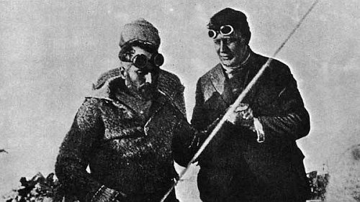
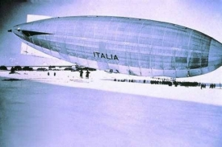
František Běhounek
Vzducholoď Italia
Umberto Nobile a František Běhounek

Slide 10
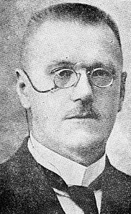
Bedřich Hrozný
český jazykovědec, orientalista
rozluštil chetitský jazyk a položil základy
samostatného oboru chetitologie
narodil se v Lysé nad Labem jako syn evangelického faráře
během svých studií (doma i v zahraničí) zvládl 10 orientálních jazyků – mimo jiné asyrštinu, aramejštinu, etiopštinu, sanskrt, sumerštinu a samozřejmě nezbytnou latinu, řečtinu, hebrejštinu a arabštinu
překládal klínopisné texty, účastnil se mnohých expedic – objevil chetitské město Kaneš, zjistil, že Asyřané již ve 3. tisíciletí znali slad a uměli vařit pivo
odmítl emigrovat před nacisty

Slide 11
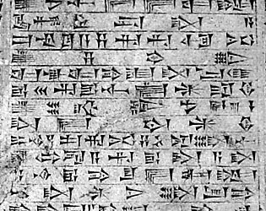
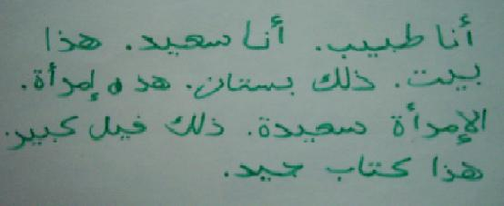
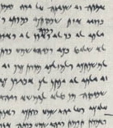

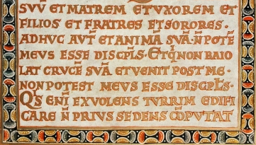
zahraj si na orientalistu a přičleň k jednotlivým ukázkám jazyk
latina
aramejština
řečtina
chetitština
arabština

Slide 12
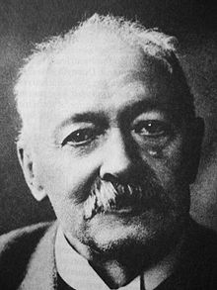
Josef Pekař
přední český historik přelomu 19. a 20. století,
žák Jaroslava Golla, profesor a rektor Univerzity
Karlovy
založil Český časopis historický (ČČH), který později po třicet let redigoval
napsal přehled české historiografie ve druhé polovině 19. století a řadu článků do Ottova slovníku naučného
roku 1912 vydal brožuru Masarykova česká filosofie, kde kritizoval Masarykovu historickou metodu a odmítl myšlenku, že by smyslem českých dějin byla náboženská myšlenka humanity; tím zahájil dlouhý spor o smysl českých dějin
Pekařovo pojetí dějin stojí na principu, že historik má pochopit dobu z ní samé, má poznat a procítit jejího ducha
dějepis dle něj měl mít základ vědecký, avšak přínos historika měl být v procítění a zobrazení dávné doby

Slide 13
rychlé opakování
cestovatel, lékař, kartograf, etnograf
J. Jánský
J. Pekař
orientalista, rozluštil písmo Chetitů
F. Běhounek
psychoanalýza
český historik
S. Freud
Eskymo Welzl
B. Hrozný
objev krevních skupin
chirurgie
fyzik, účastník expedicí, spisovatel
E. Holub
A. Jirásek
český dobrodruh a zlatokop

Slide 14
Autor | Mgr. Lenka Kudrnová
Vytvořeno dne | 29. 01. 2013
Odpilotováno dne |  | ve třídě
Vzdělávací oblast | Člověk a společnost
Vzdělávací obor | Osobnosti české vědy
Téma | Dějepis 9. ročník
Klíčová slova | J. Jánský, S. Freud, A. Jirásek, B. Hrozný, J. Pekař, F. Běhounek

Slide 15
ANOTACE
Výkladový materiál obsahově rozvíjející učebnici dějepisu pro 9. ročník. Časová dotace cca 30 min. Materiál obsahuje dvě spojovačky s řešením a průběžnou otázku v textu prezentace, která má za úkol posilovat mezipředmětové vztahy. Materiál seznamuje s významnými velikány české vědy počátku 20. století.
POUŽITÉ ZDROJE
Vlastní tvorba. Zdroje obrazového materiálu: http://upload.wikimedia.org/wikipedia/commons/thumb/a/a2/Jan_Jansk%C3%BD%2C_1902.jpg/225px-Jan_Jansk%C3%BD%2C_1902.jpg http://www.wikiskripta.eu/images/a/a6/Krevni_skupiny.png http://www.ods-karvina.cz/img/clanky/2010/100106-big.jpg http://upload.wikimedia.org/wikipedia/commons/thumb/1/12/Sigmund_Freud_LIFE.jpg/225px-Sigmund_Freud_LIFE.jpg http://chir1.lf1.cuni.cz/Data/img/3351/Jirasek.jpg http://www.ujv.cz/image/image_gallery?uuid=1ab3f26e-3f1f-467f-89b1-962bddc7590d&groupId=10504&t=1278938011647 http://img.radio.cz/pictures/osobnosti/nobile_behounek.jpg http://www.tyden.cz/obrazek/1121956907-47d54daf37c69_275x183.jpg http://upload.wikimedia.org/wikipedia/commons/thumb/8/85/Bed%C5%99ich_Hrozn%C3%BD_v_20._letech.jpg/220px-Bed%C5%99ich_Hrozn%C3%BD_v_20._letech.jpg http://nd01.jxs.cz/702/887/ef29e10a02_18834657_o2.jpg http://vtm.e15.cz/files/imagecache/dust_filerenderer_normal/upload/aktuality/5065/uk_zka_kl_nov_ho_p_sma_zdroj_cc_by_sa_3_0_chriso_50b5e85781.jpg http://myty.info/image/2007040004/elefantina_papyrus_.jpg http://www.teiresias.muni.cz/gifs/web/motto.bmp http://nd03.jxs.cz/951/249/767eeff7d0_56037203_o2.jpg http://upload.wikimedia.org/wikipedia/commons/thumb/6/63/Josef_Peka%C5%99.JPG/220px-Josef_Peka%C5%99.JPG otevřená galerie www.office.microsoft.com

